Slide 1










零死角玩转STM32
设置FLASH的读写保护及解除
淘宝：firestm32.taobao.com
论坛： www.firebbs.cn
扫描进入淘宝店铺

Slide 2
主讲内容
01
选项字节与读写保护
02
修改选项字节的过程
03
操作选项字节的库函数
04
实验：设置读写保护及解除
参考资料:《零死角玩转STM32》
“设置FLASH的读写保护及解除”章节

Slide 3
设置FLASH的读写保护及解除
修改选项字节的过程
根据前面的说明，修改选项字节的内容可修改读写保护配置，不过选项字节复位后的默认状态是始终可以读但被写保护的，因此它具有类似前面《读写内部FLASH》章节提到的FLASH_CR寄存器的访问限制，要想修改，需要先对FLASH_OPTKEYR寄存器写入解锁编码。由于修改选项字节时也需要访问FLASH_CR寄存器，所以同样也要对FLASH_KEYR写入解锁编码。

Slide 4
设置FLASH的读写保护及解除
修改选项字节的过程
修改选项字节的配置步骤如下：
解除FLASH_CR寄存器的访问限制
往FPEC键寄存器 FLASH_KEYR中写入 KEY1 = 0x45670123
再往FPEC键寄存器 FLASH_KEYR中写入 KEY2 = 0xCDEF89AB
解除对选项字节的访问限制
往FLASH_OPTKEYR中写入 KEY1 = 0x45670123

Slide 5
设置FLASH的读写保护及解除
修改选项字节的过程
再往FLASH_OPTKEYR中写入 KEY2 = 0xCDEF89AB
配置FLASH_CR的OPTPG位，准备修改选项字节
直接使用指针操作修改选项字节的内容，根据需要修改RDP、WRP等内容
对于读保护的解除，由于它会擦除FLASH的内容，所以需要检测状态寄存器标志位以确认FLASH擦除操作完成。
若是设置读保护及其解除，需要给芯片重新上电复位，以使新配置的选项字节生效；对于设置写保护及其解除，需要给芯片进行系统复位，以使新配置的选项字节生效。

Slide 6
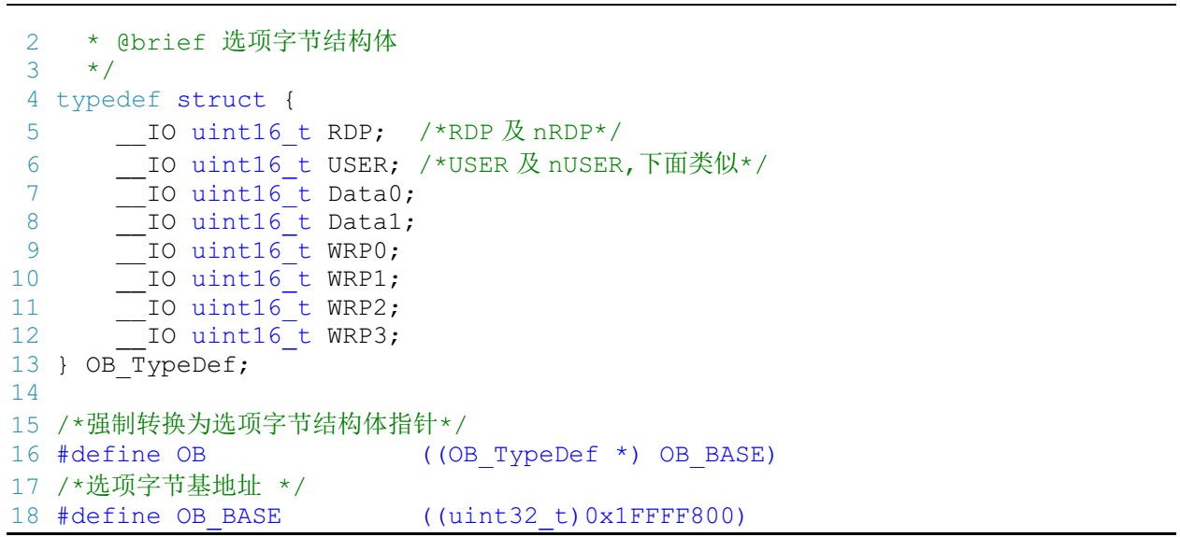
设置FLASH的读写保护及解除
1.选项字结构体定义
标准库中定义的选项字节结构体，包含了RDP、USER、DATA0/1及WRP0/1/2/3这些内容，每个结构体成员指向选项字节对应选项的原始配置码及反码。不过，根据手册中的说明可了解到，当向选项字节的这些地址写入配置时，它会自动取低位字节计算出高位字节的值再存储，即自动取反码，非常方便。例如程序中执行操作给结构体成员WRP0赋值为0x0011时，最终它会自动写入0xEE11（0xEE是0x11的反码）。最后，从OB_BASE宏的定义可以确认它所指向的正是前面介绍的选项字节基地址，说明若在程序中使用该结构体赋值，会直接把内容写入到选项字节地址对应的空间中。

Slide 7
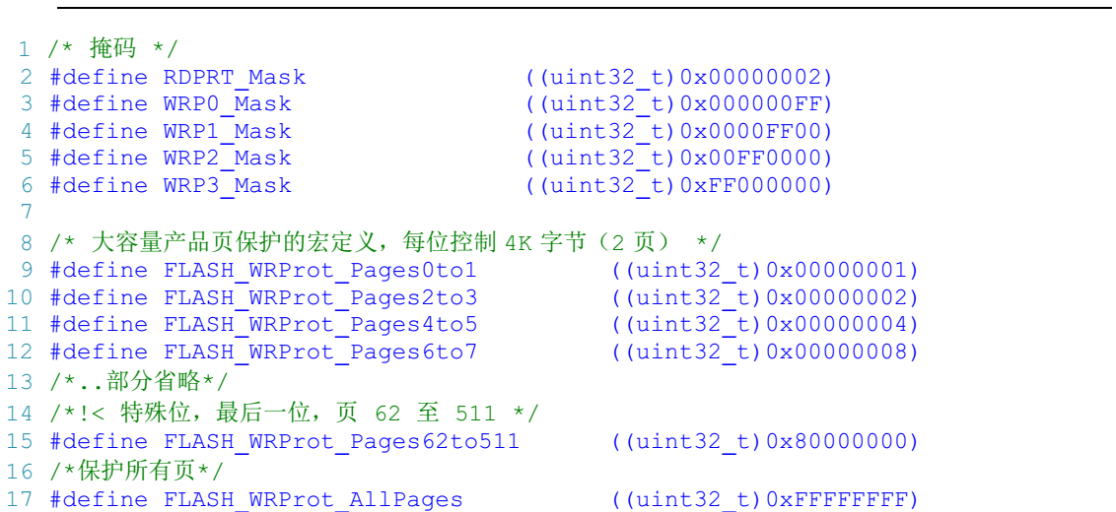
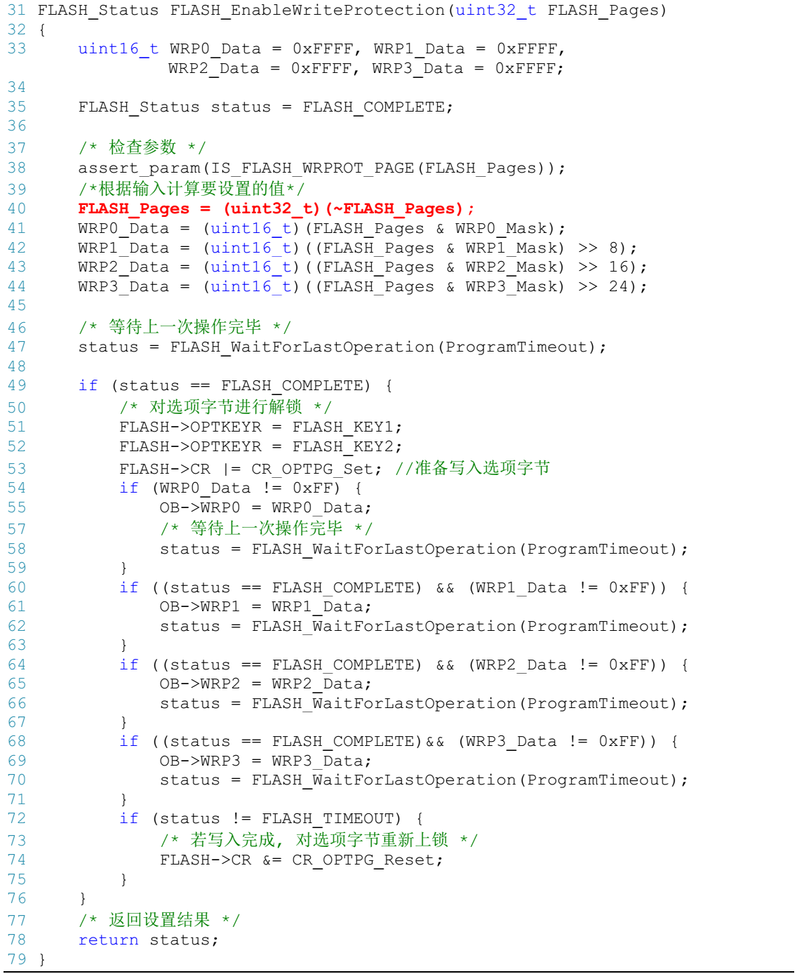
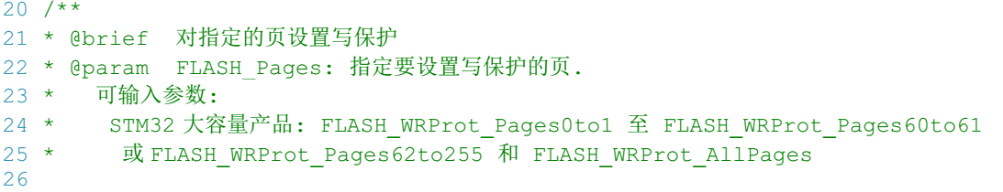
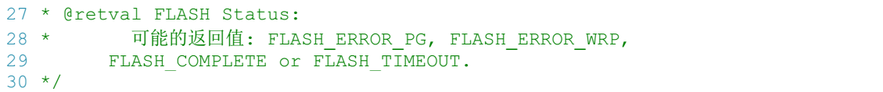
设置FLASH的读写保护及解除
2.设置写保护及解除
库文件提供了FLASH_EnableWriteProtection函数，可用于设置写保护及解除:

Slide 8
设置FLASH的读写保护及解除
2.设置写保护及解除
该函数的输入参数可选FLASH_WRProt_Pages0to1至FLASH_WRProt_Pages62to511等宏，该参数用于指定要对哪些页进行写保护。
从该宏的定义方式可了解到，它用一个32位的数值表示WRP0/1/2/3，而宏名中的页码使用数据位1来在WRP0/1/2/3中对应的位作掩码指示。如控制页0至页1的宏FLASH_WRProt_Pages0to1，它由WRP0最低位控制，所以其宏值为0x00000001（bit0为1）；类似地，控制页2至页3的宏FLASH_WRProt_Pages2to3，由WRP0的bit1控制，所以其宏值为0x00000002（bit1为1）。

Slide 9
设置FLASH的读写保护及解除
2.设置写保护及解除
理解了输入参数宏的结构后，即可分析函数中的具体代码。其中最核心要理解的是对输入参数的运算，输入参数FLASH_Pages自身会进行取反操作，从而用于指示要保护页的宏对应的数据位会被置0，而在选项字节WRP中，被写0的数据位对应的页会被保护。FLASH_Pages取反后的值被分解成WRP0/1/2/3_Data四个部分，所以在后面的代码中，可以直接把WRP0/1/2/3_Data变量的值写入到选项字节中。关于这部分运算，您可以亲自代入几个宏进行运算，加深理解。

Slide 10
设置FLASH的读写保护及解除
2.设置写保护及解除
得到数据后，函数开始对FLASH_OPTKEYR寄存器写入解锁码，然后操作FLASH_CR寄存器的OPTPG位准备写入，写入的时候它直接往指向选项字节的结构体OB赋值，如OB->WRP0 = WRP0_Data，注意在这部分写入的时候，根据前面的运算，可知WRP0_Data中只包含了WRP0的内容，而nWRP0的值为0，这个nWRP0的值最终会由芯片自动产生。代码后面的WRP1/2/3操作类似。
仔细研究了这个库函数后，可知它内部并没有对FLASH_CR的访问作解锁操作，所以在调用本函数前，需要先调用FLASH_Unlock解锁。另外，库文件中并没有直接的函数用于解除保护，但实际上解除保护也可以使用这个函数来处理，例如使用输入参数0来调用函数FLASH_EnableWriteProtection(0)，根据代码的处理，它最终会向WRP0/1/2/3选项字节全写入1，从而达到整片FLASH解除写保护的目的。

Slide 11
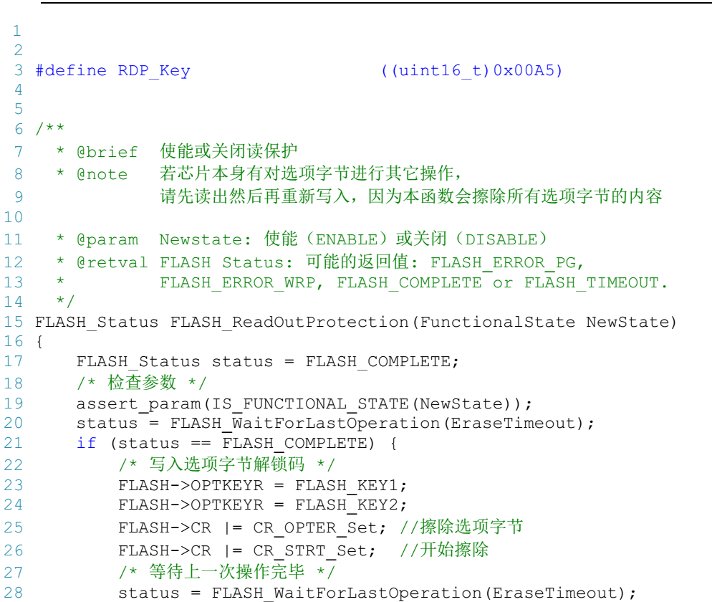
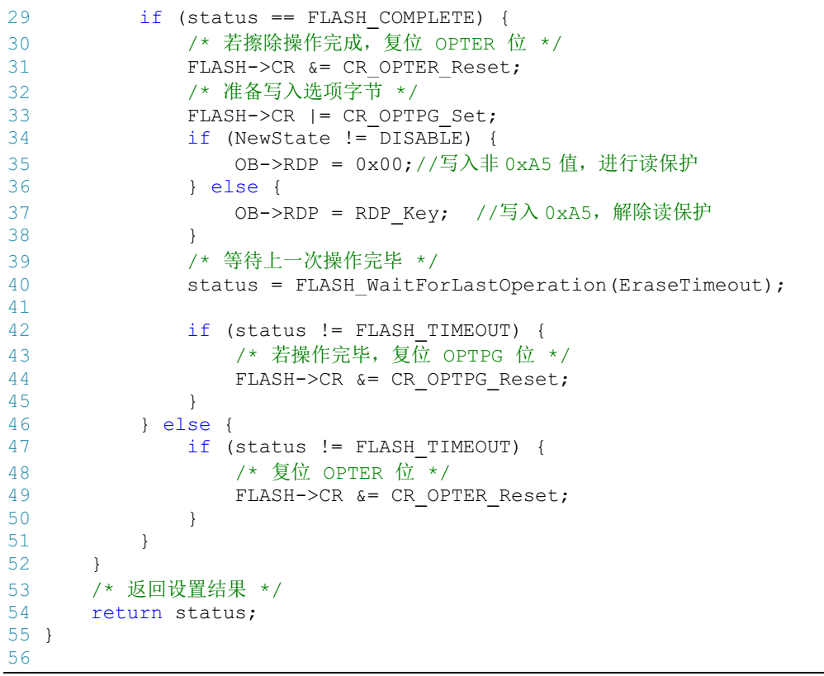
设置FLASH的读写保护及解除
2.设置读保护及解除
类似地，库文件中提供了函数FLASH_ReadOutProtection 来设置FLASH的读保护及解除：

Slide 12
设置FLASH的读写保护及解除
2.设置读保护及解除
由于读保护都是针对整个芯片的，所以读保护的配置函数相对简单，它通过输入参数ENABLE或DISABL参数来进行保护或解除。它的内部处理与前面介绍的修改选项字节过程完全一致，当要进行读保护时，往选项字节结构体OB->RDP写入0x00（实际上写入非0xA5的值均可达到目的），而要解除读保护时，则写入0xA5。
要注意的是，本函数同样有对FLASH_CR寄存器的访问，但并没有进行解锁操作，所以调用本函数前，同样需要先使用FLASH_Unlock函数解锁。

Slide 13
零死角玩转STM32
THANKS
论坛： www.firebbs.cn
淘宝：firestm32.taobao.com
扫描进入淘宝店铺

